Slide 1
Mise en Place d’une Signalisation d’Intêret Local et de Relais Information de Services
L’exemple de la commune de Casteil

Slide 2
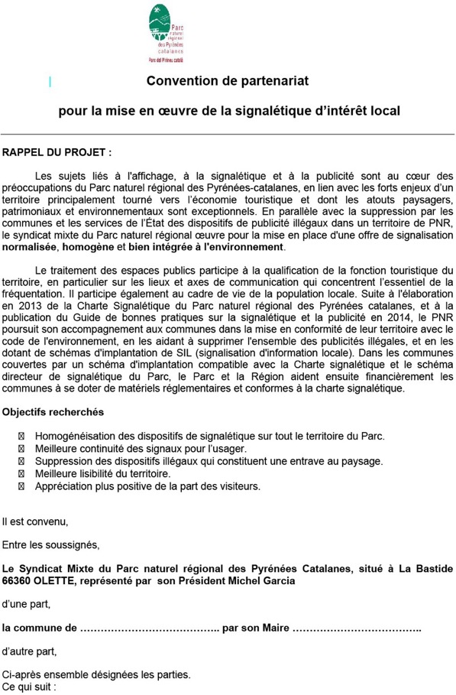
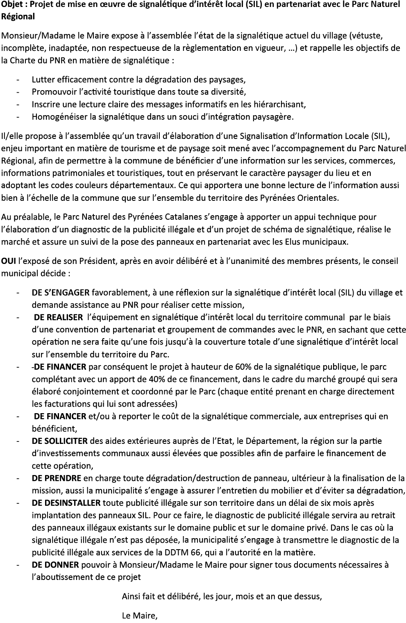
LANCEMENT DE LA MISSION
DELIBERATION D ENGAGEMENT
CONVENTION DE PARTENARIAT

Slide 3
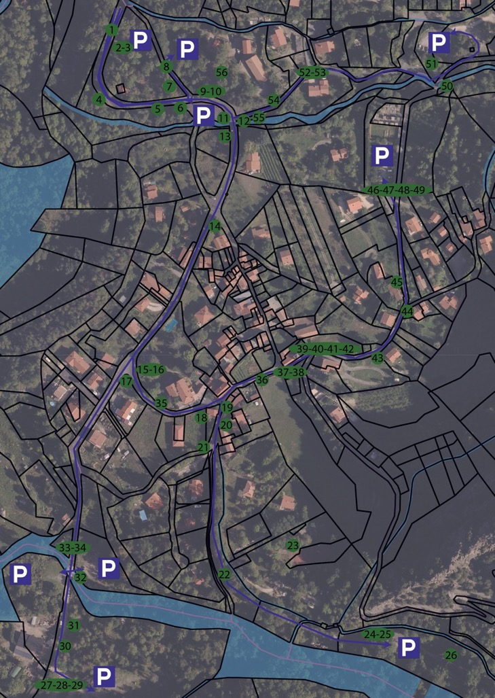
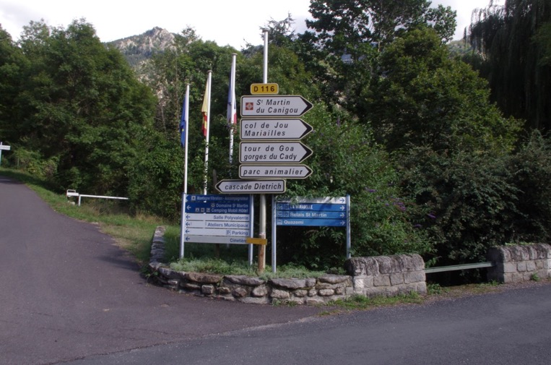
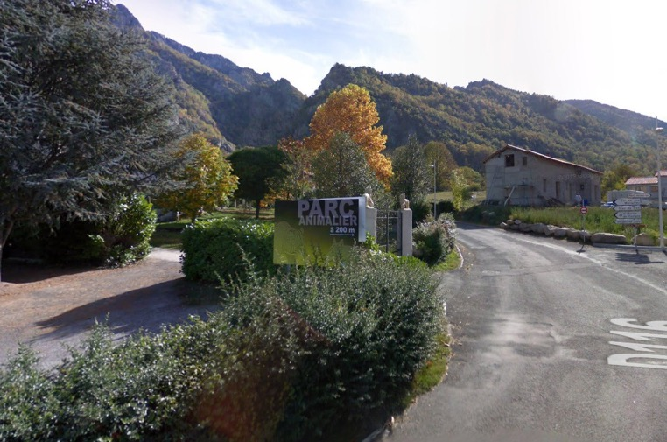
DIAGNOSTIC DES FLUX ET AFFICHAGE (DIRECTIONNEL / ENSEIGNE / PRE ENSEIGNE / PUBLICITE)
12
Trop surchargé et hétérogène,
Une simplification de la signalétique est nécessaire
(voir après diagnostic)
15
Pré-enseigne trop grande, remplacer par une réglette pour homogéiniser les informations, voir après dia- gnostic

Slide 4
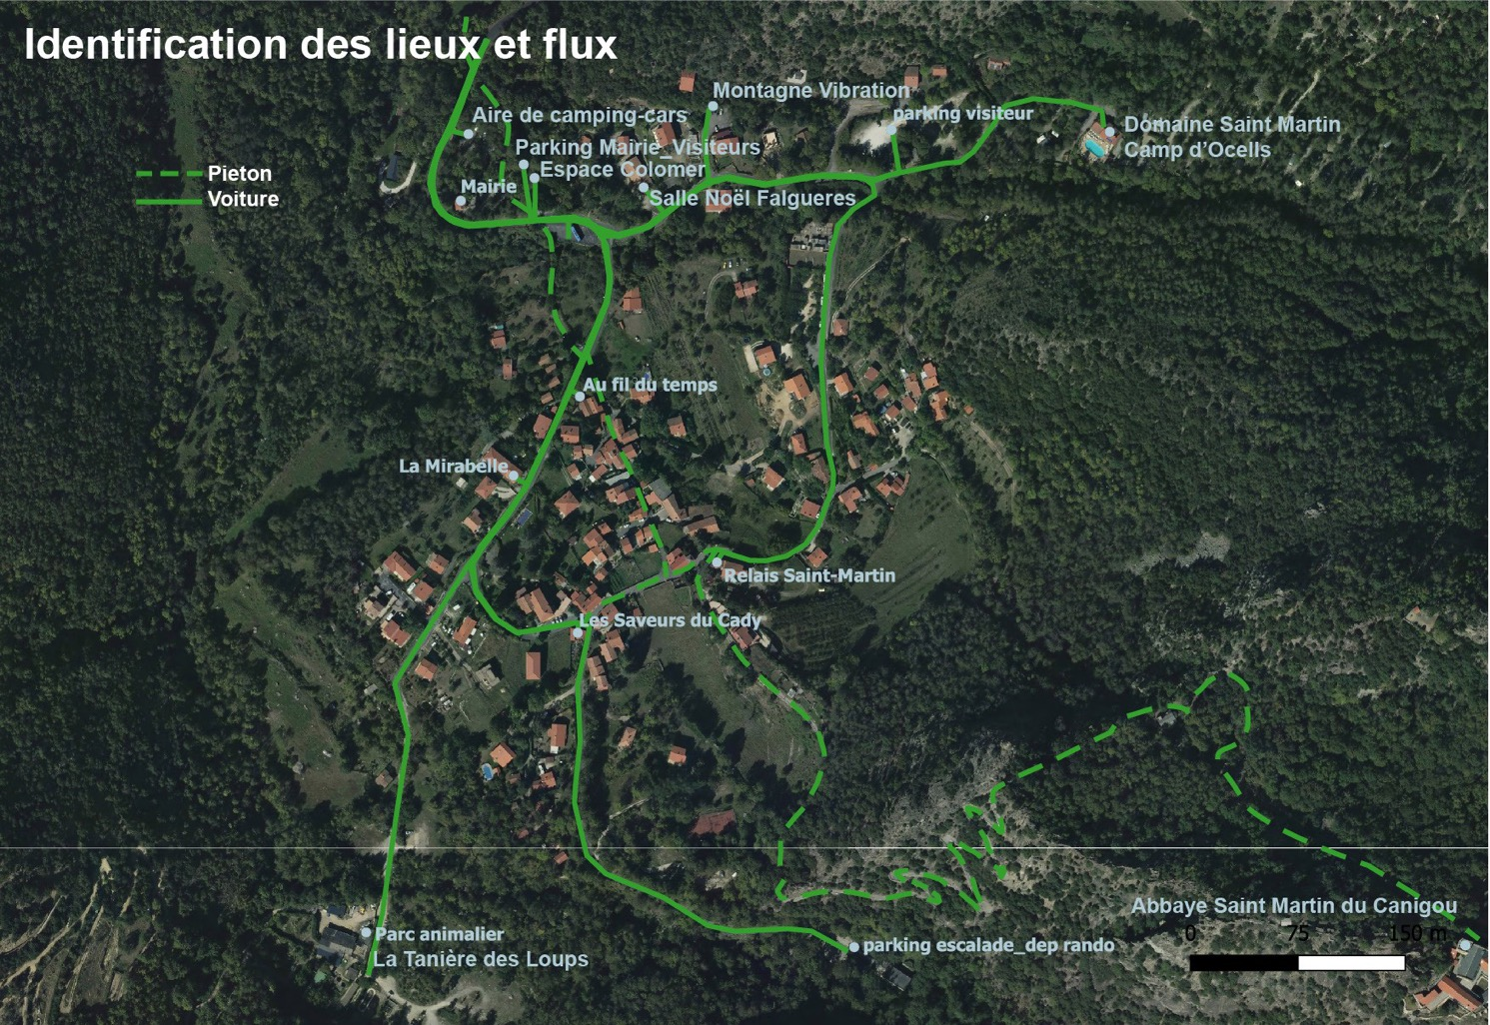
PROJET : FLUX ET AFFICHAGE (DIRECTIONNEL / ENSEIGNE / PRE ENSEIGNE / PUBLICITE)

Slide 5
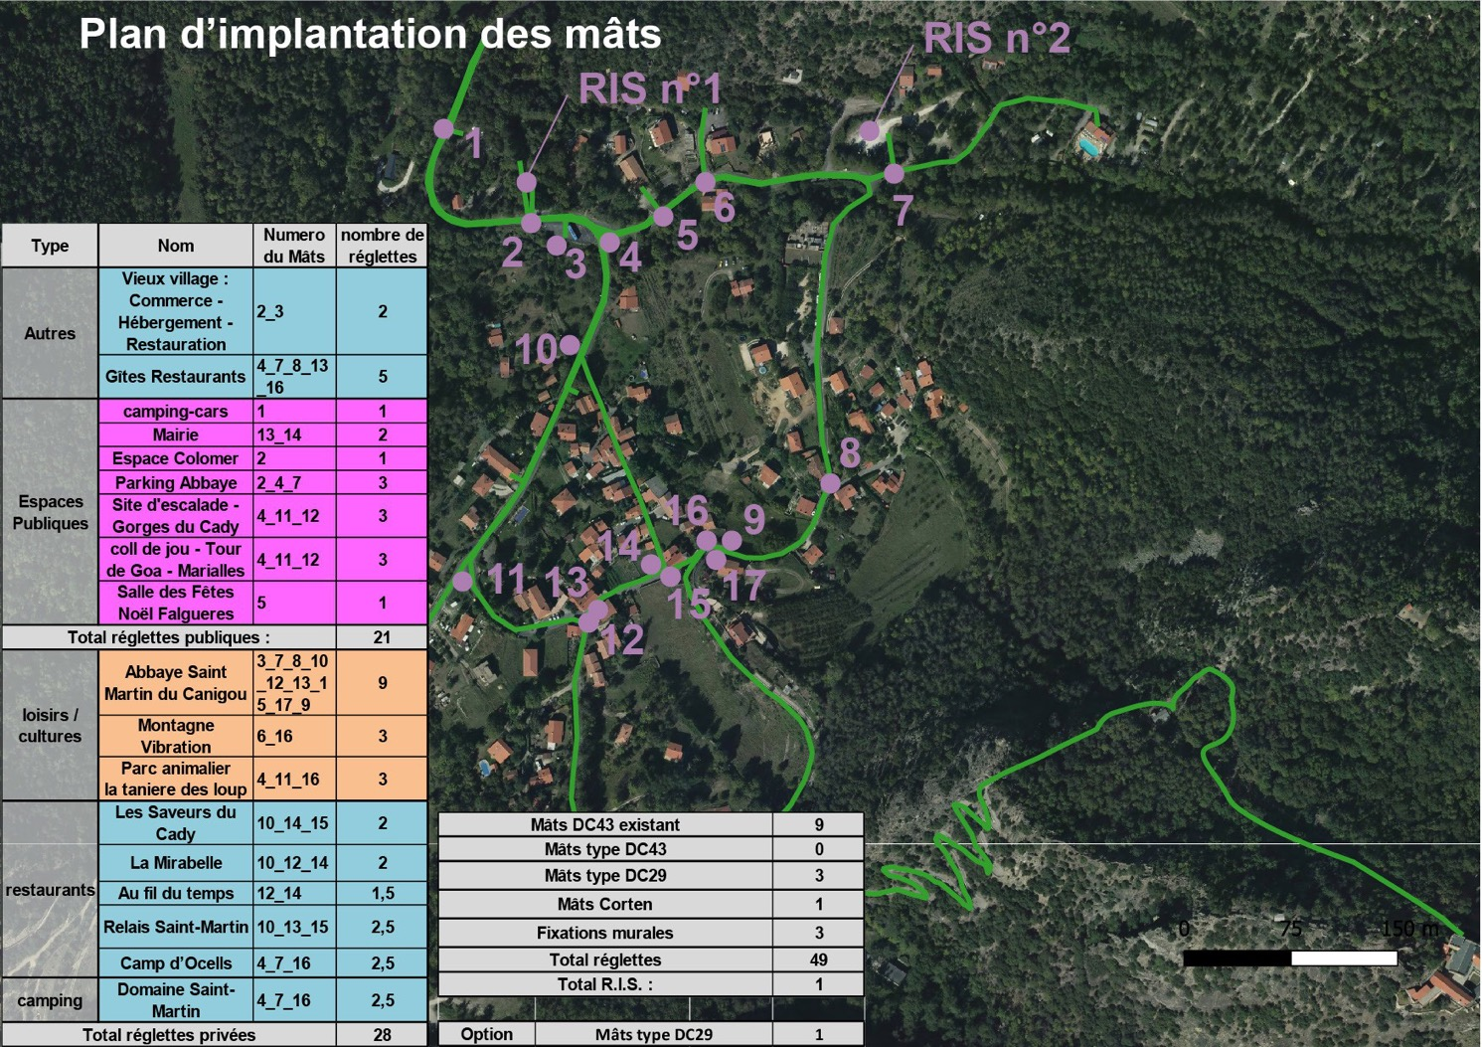
PROJET : FLUX ET AFFICHAGE (DIRECTIONNEL / ENSEIGNE / PRE ENSEIGNE / PUBLICITE)

Slide 6
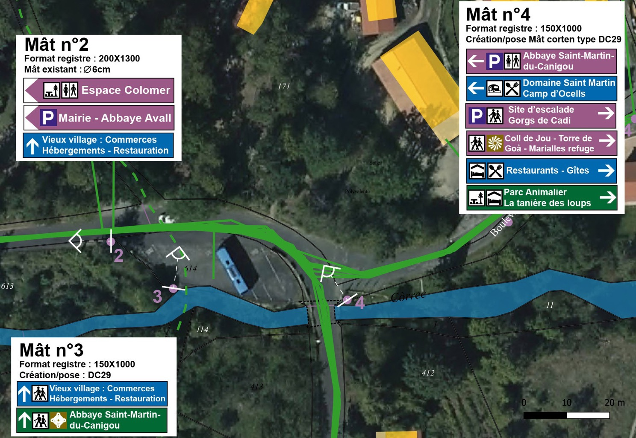
PROJET : FLUX ET AFFICHAGE (DIRECTIONNEL / ENSEIGNE / PRE ENSEIGNE / PUBLICITE)

Slide 7
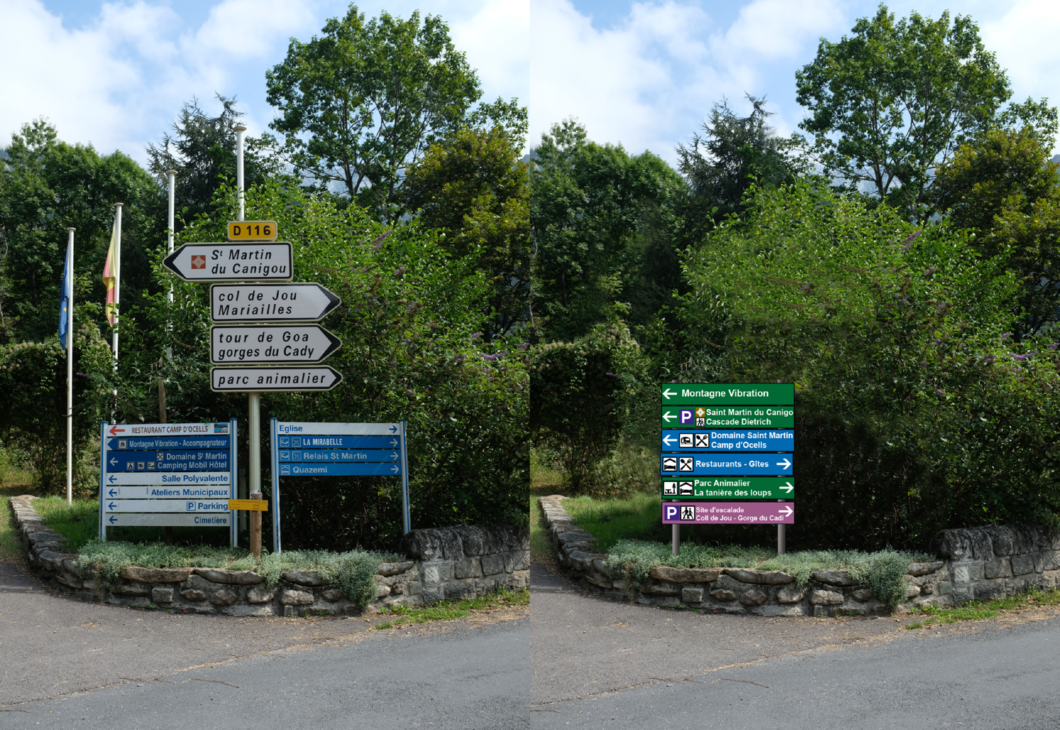
PROJET : FLUX ET AFFICHAGE (DIRECTIONNEL / ENSEIGNE / PRE ENSEIGNE / PUBLICITE)

Slide 8
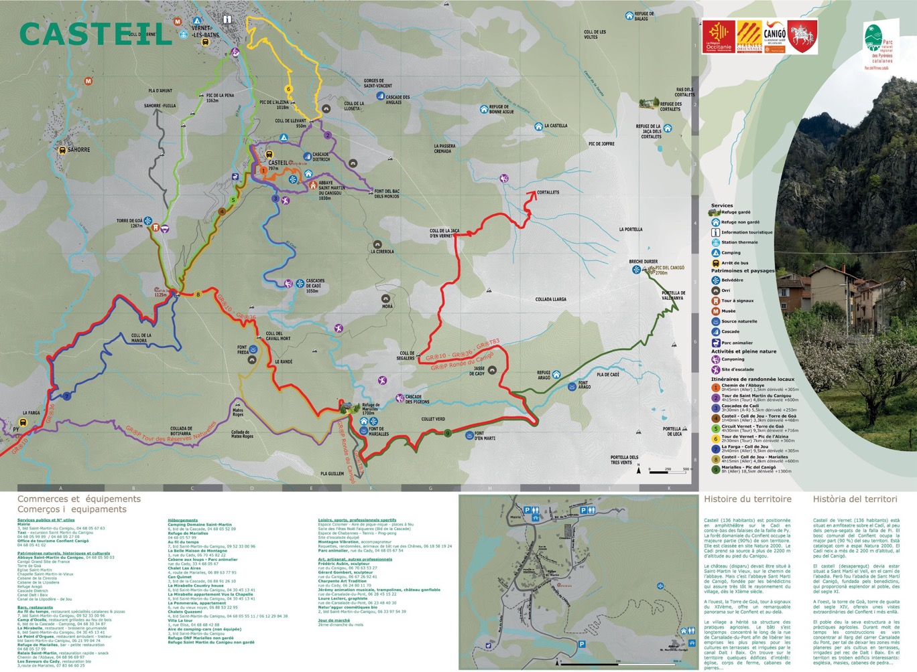
PROJET : FLUX ET AFFICHAGE (DIRECTIONNEL / ENSEIGNE / PRE ENSEIGNE / PUBLICITE)

Slide 9
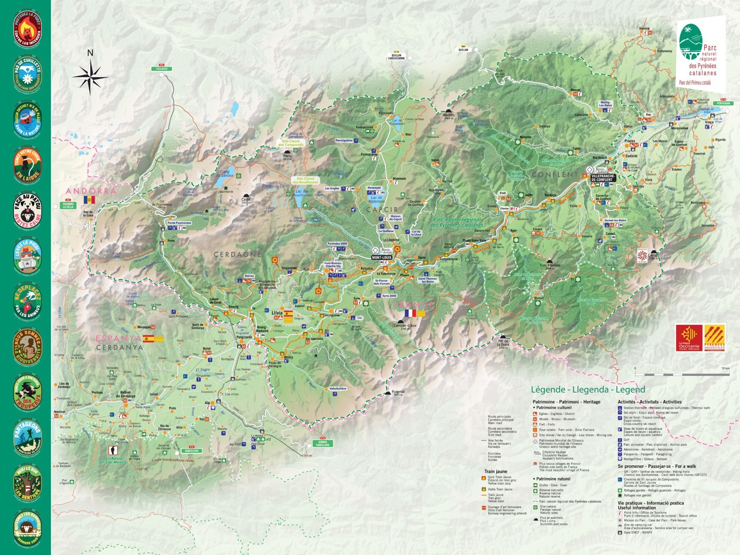
PROJET : FLUX ET AFFICHAGE (DIRECTIONNEL / ENSEIGNE / PRE ENSEIGNE / PUBLICITE)

Slide 10
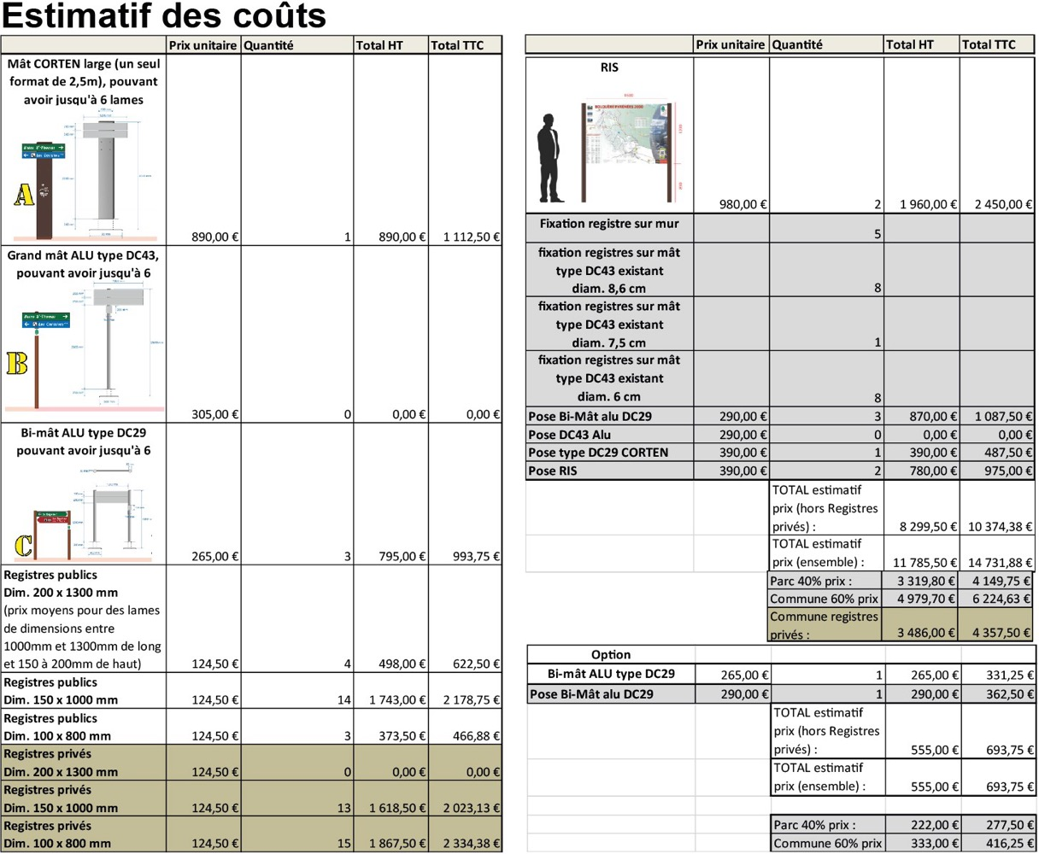
PROJET : FLUX ET AFFICHAGE (DIRECTIONNEL / ENSEIGNE / PRE ENSEIGNE / PUBLICITE)

Slide 11
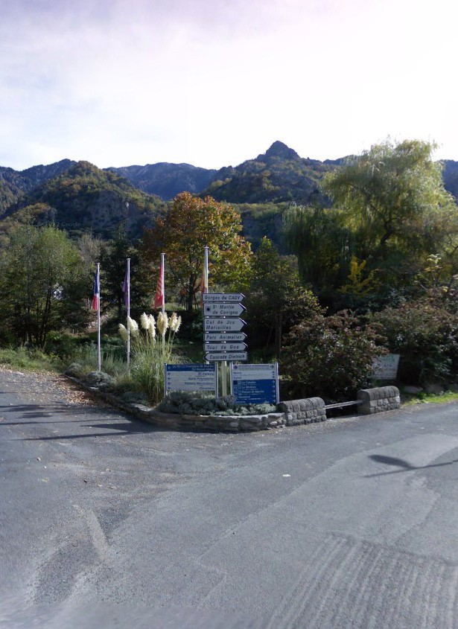
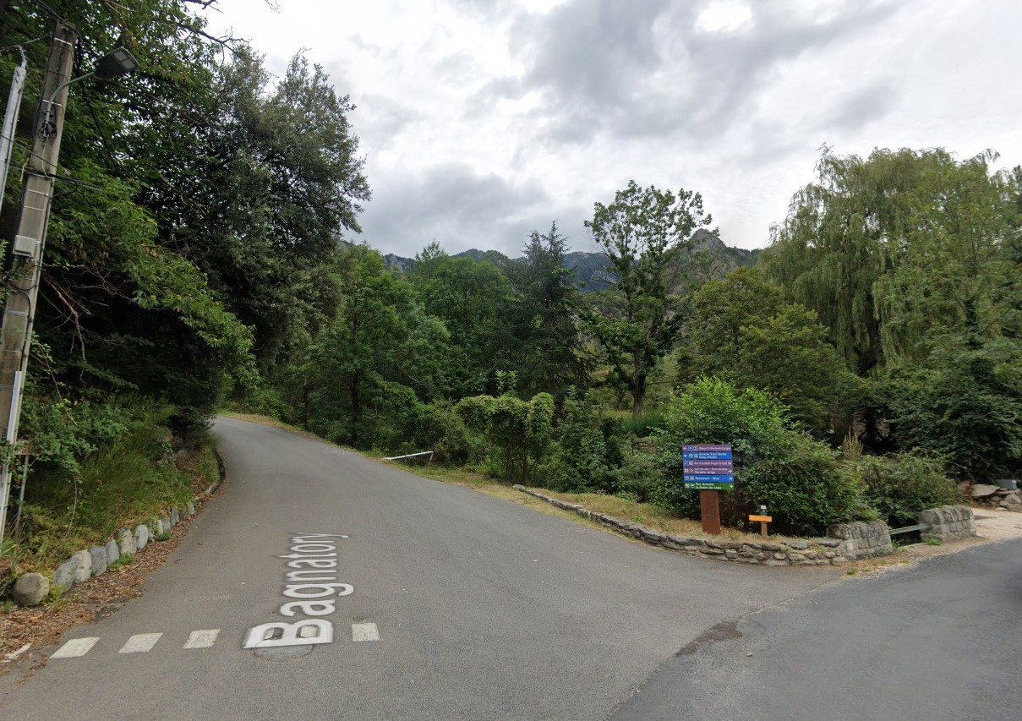
DEPOSE ET IMPLANTATION SIL ET RIS

Slide 12
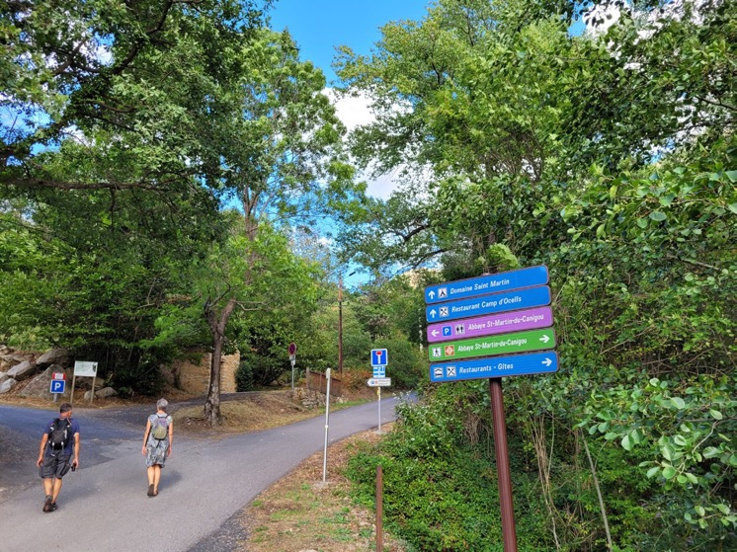
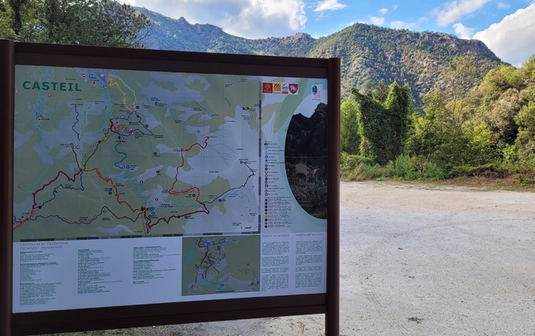
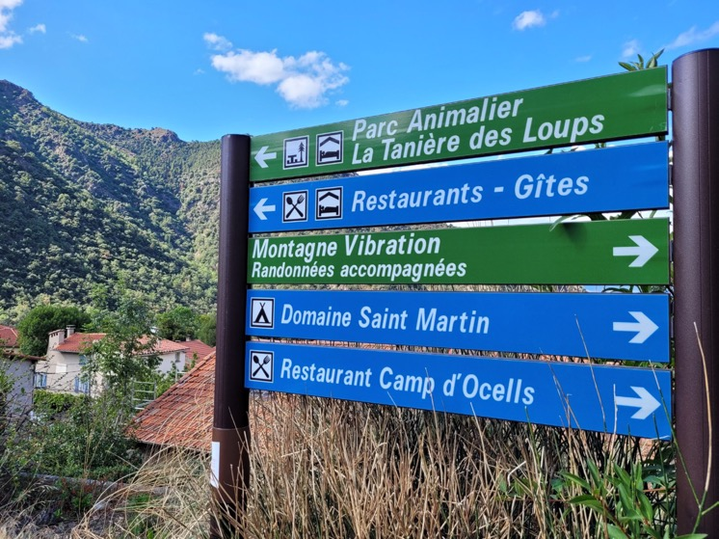
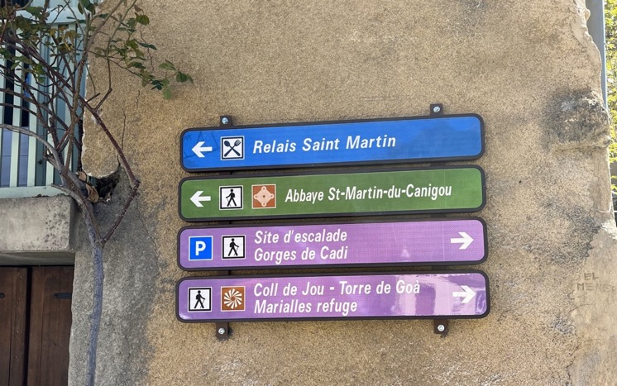
DEPOSE ET IMPLANTATION SIL ET RIS

Slide 13
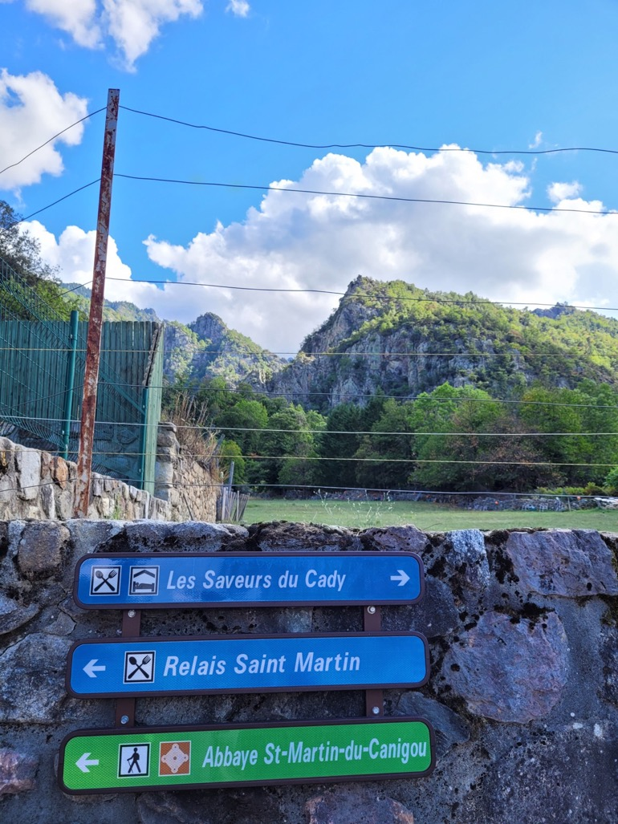
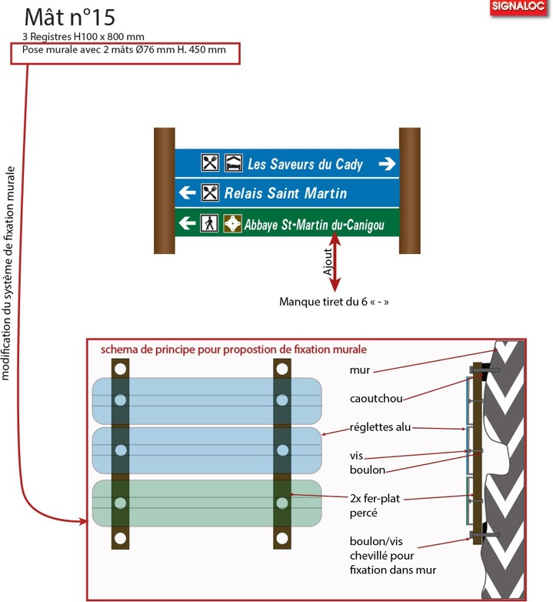
DEPOSE ET IMPLANTATION SIL ET RIS

Slide 14
MERCI DE VOTRE ATTENTION
QUESTION / REPONSES

